Slide 1




Slide 2
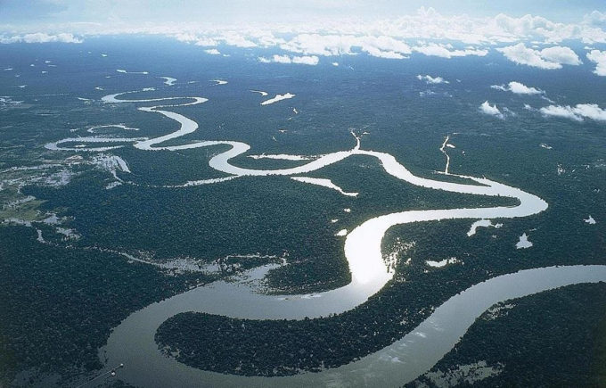
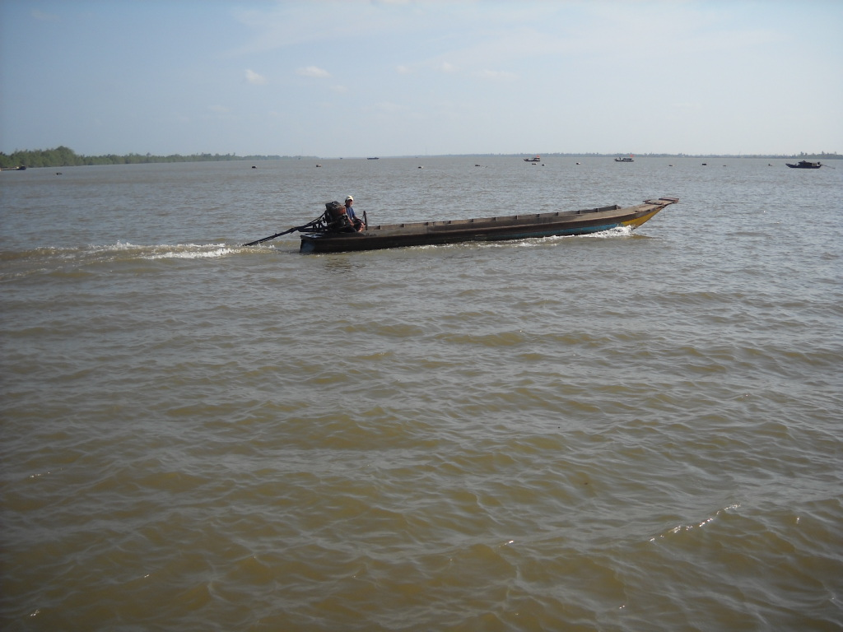

Slide 3
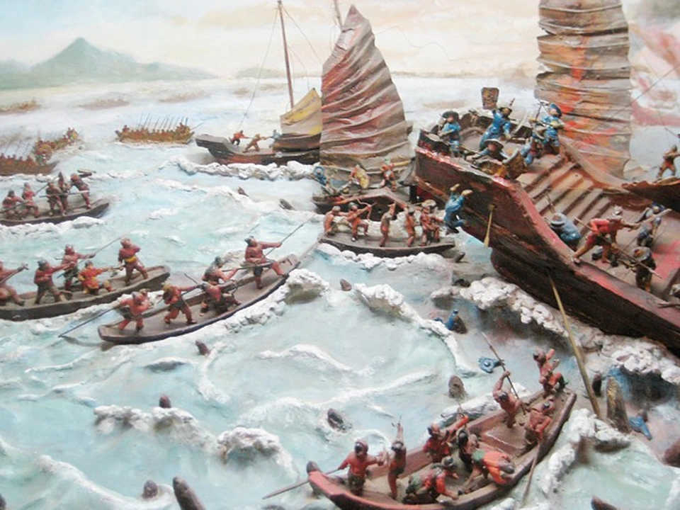
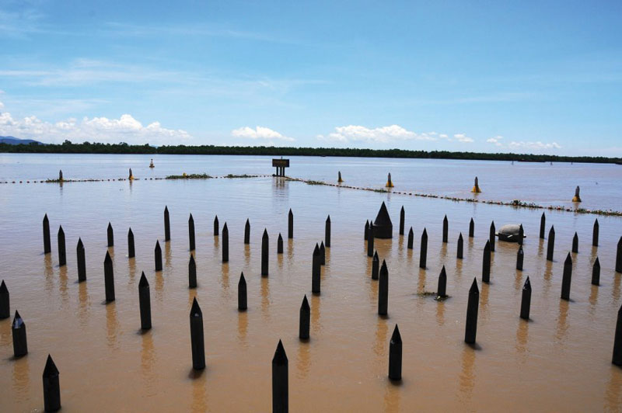

Slide 4
Nhóm từ chỉ người | Chu Văn An, Trần Thị Lý
Nhóm từ chỉ sông | Cửu Long, Bạch Đằng
Nhóm từ chỉ thành phố | Hà Nội, Cần Thơ

Slide 5
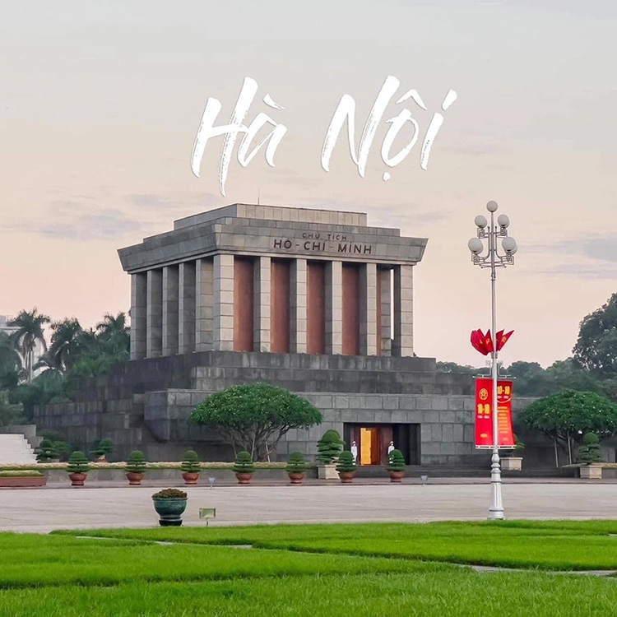
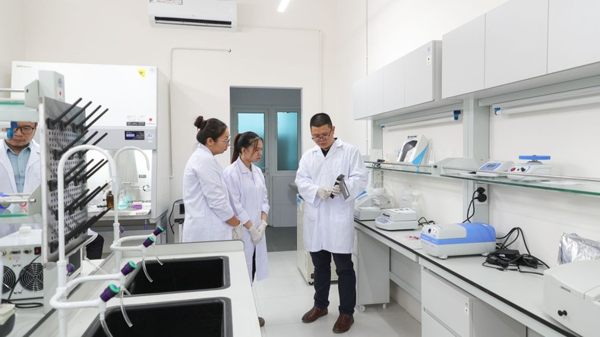
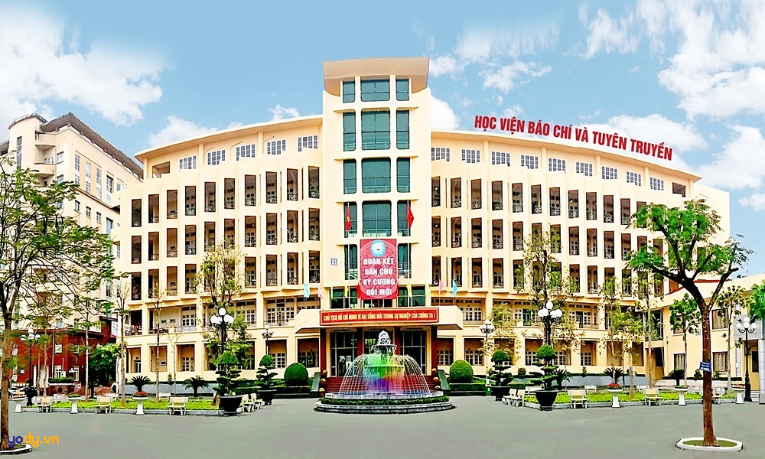
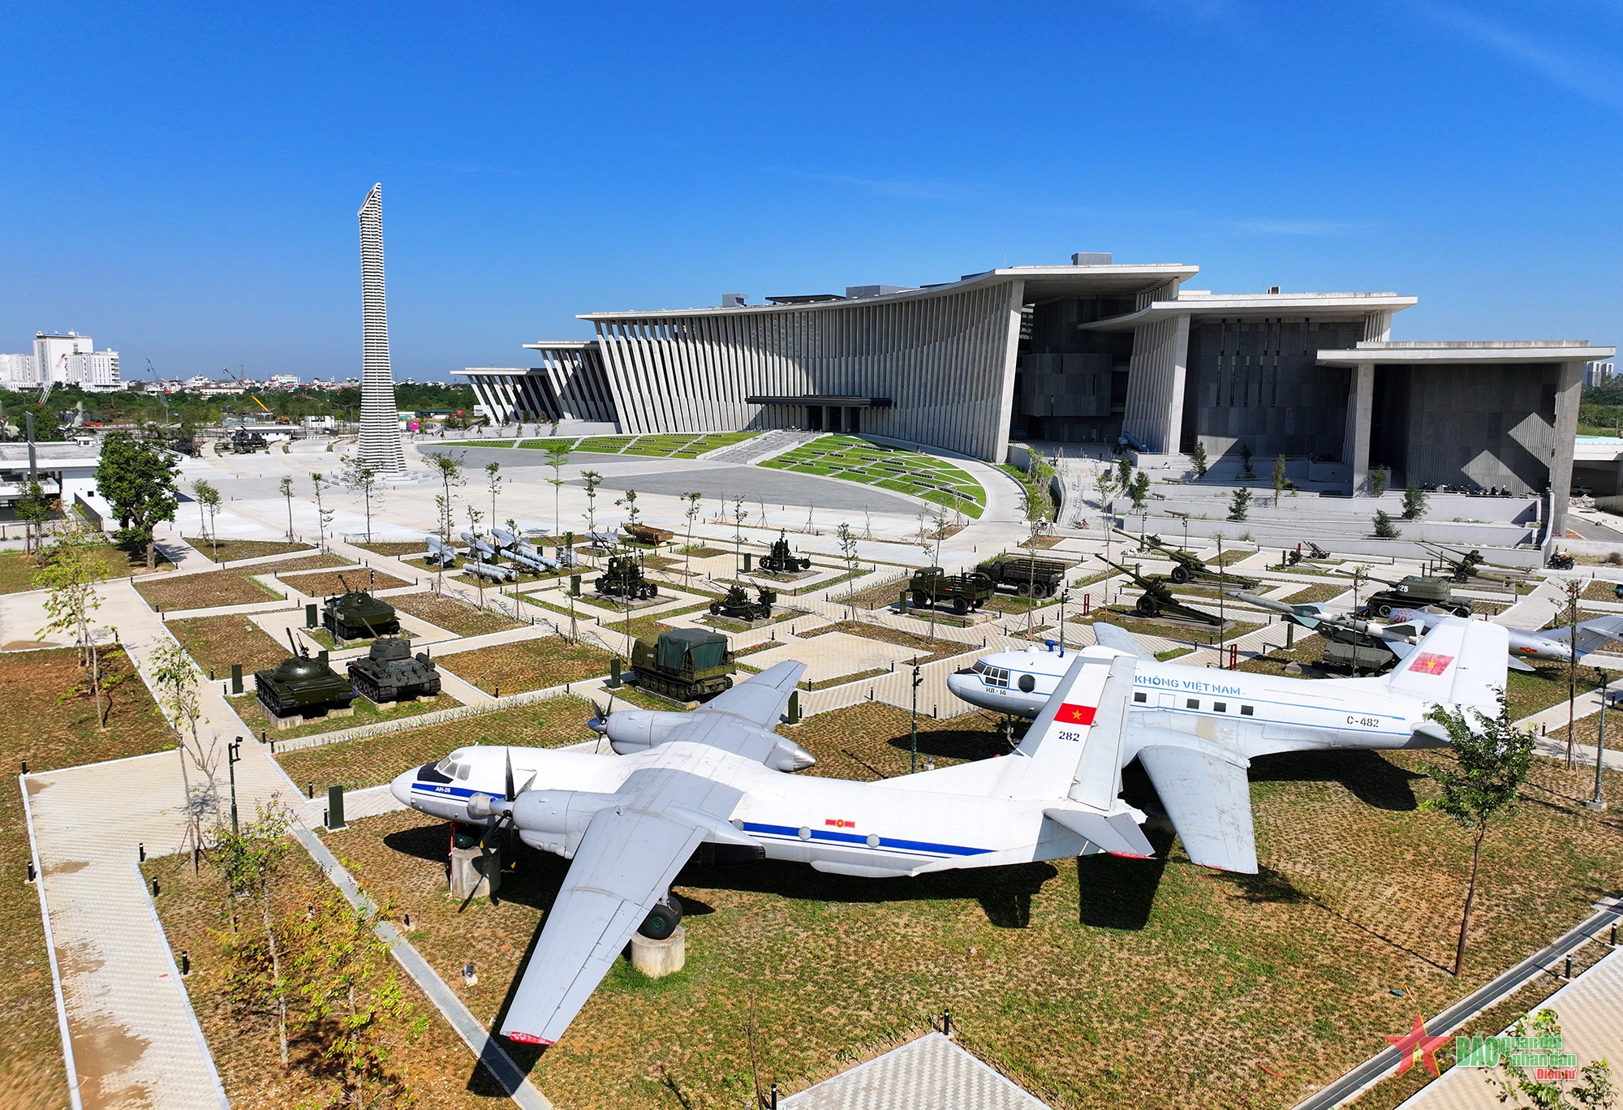

Slide 6
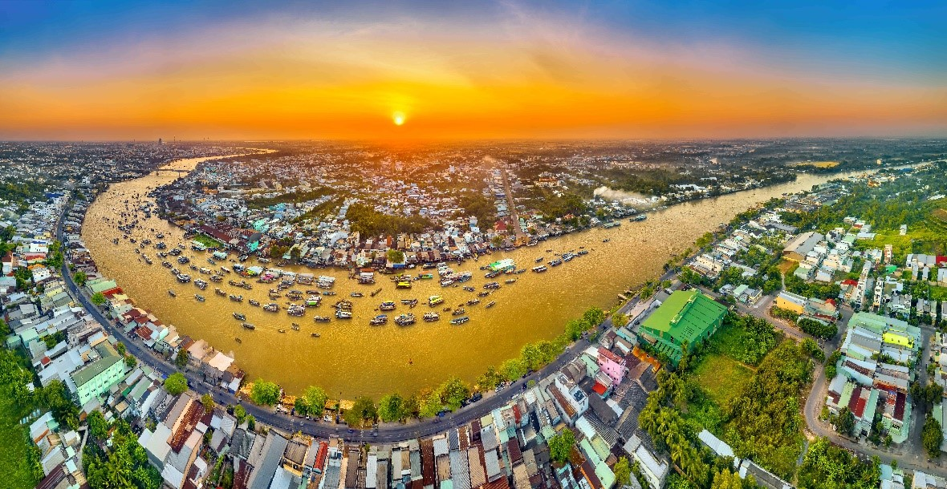

Slide 7



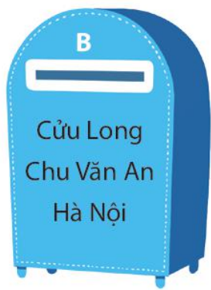
Gọi tên một sự vật cụ thể, riêng biệt
Gọi tên một loại sự vật
viết thường
viết hoa

Slide 8


Slide 9
 | Giống nhau | Khác nhau
Hộp thư A | Các nhóm từ được ghi trong 2 hộp thư đều là các danh từ. | Các nhóm từ trong hộp thư A gọi tên một loại sự vật; viết thường.
Hộp thư B |  | Các nhóm từ trong hộp thư B gọi tên một sự vật cụ thể, riêng biệt; viết hoa

Slide 11

Danh từ chung là tên của một loại sự vật.
Danh từ riêng là danh từ gọi một sự vật cụ thể, riêng biệt. Danh từ riêng được viết hoa.

Slide 13
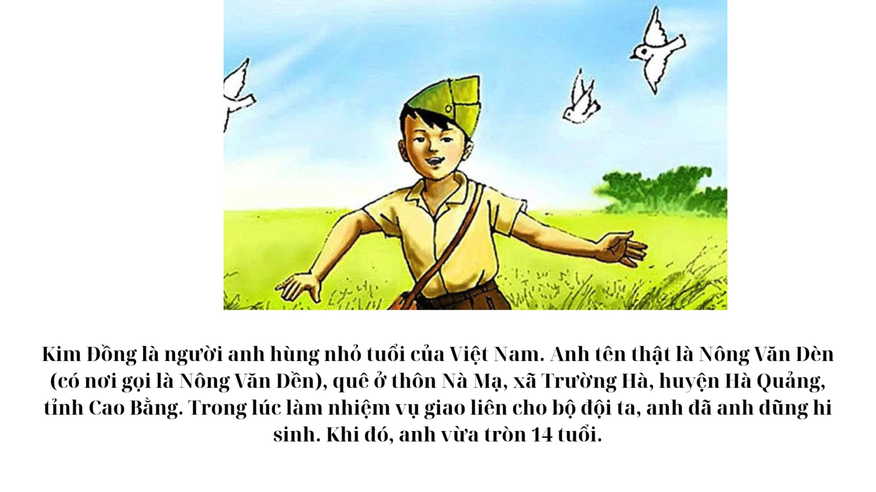

Slide 14

Kim Đồng là người anh hùng nhỏ tuổi của Việt Nam. Anh tên thật là Nông Văn Dèn (có nơi gọi là Nông Văn Dền), quê ở thôn Nà Mạ, xã Trường Hà, huyện Hà Quảng, tỉnh Cao Bằng. Trong lúc làm nhiệm vụ giao liên cho bộ đội ta, anh đã anh dũng hi sinh. Khi đó, anh vừa tròn 14 tuổi.
Danh từ chung
Danh từ riêng
người,
anh hùng,
tuổi,
Kim Đồng,
Việt Nam,
tên,
thôn,
quê,
xã,
huyện,
tỉnh,
Nông Văn Dèn,
Nông Văn Dền,
nhiệm vụ,
bộ đội
Nà Mạ,
Trường Hà,
Hà Quảng
Cao Bằng

Slide 15


Slide 16





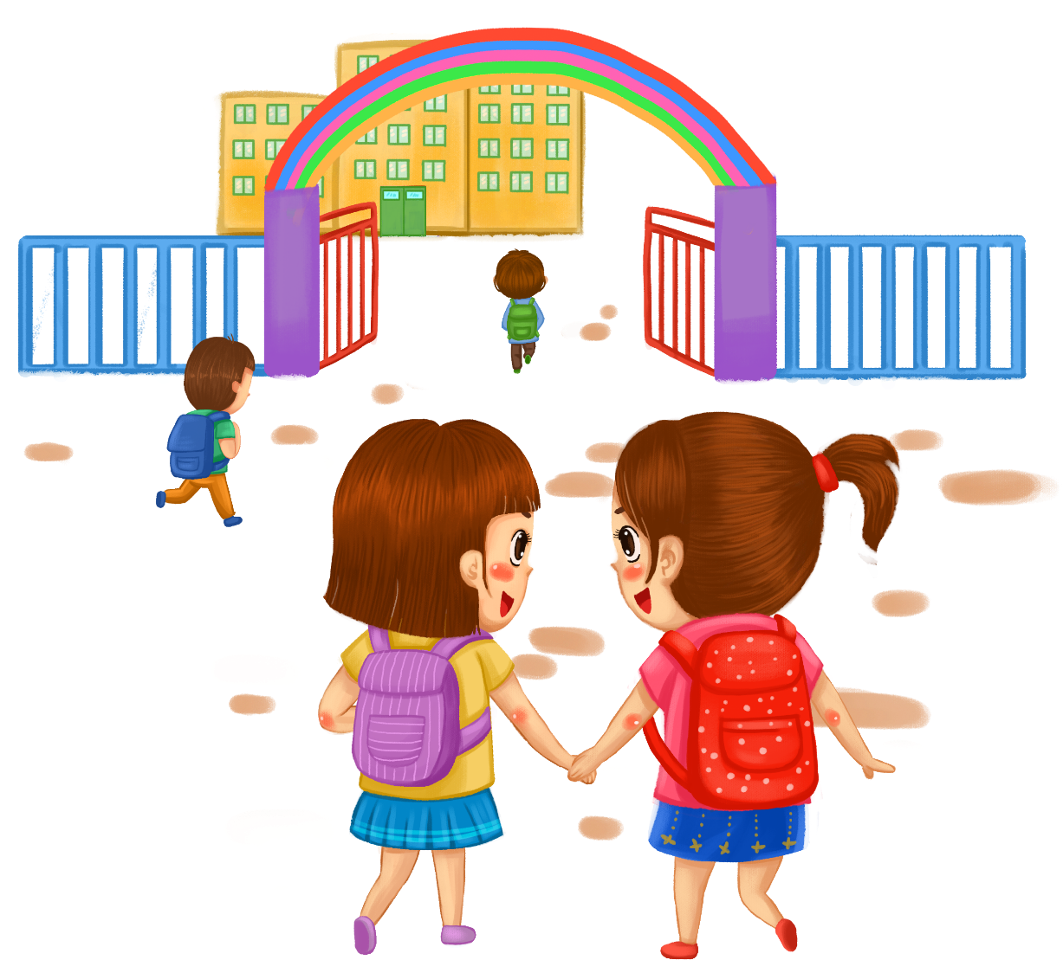

Slide 17







